Slide 1
Электронные таблицы

Slide 2
Цель презентации:
познакомиться с программными приложениями, предназначенными для обработки числовых данных, рассказать о структуре электронных таблиц

Slide 3
История создания
Родоначальником электронных таблиц как отдельного класса ПО является Дэн Бриклин, совместно с Бобом Фрэнкстоном разработавший программу табличный редактор VisiCalc в 1979 г. для компьютера Apple II.
Это позволило превратить персональный компьютер из игрушки в инструмент для обработки больших объемов числовой информации.
Впоследствии появились — SuperCalc, Microsoft MultiPlan, Quattro Pro, Lotus 1-2-3, Microsoft Excel, OpenOffice.org Calc, Spread32 (для КПК).

Slide 4
Электронная таблица – особые наборы данных, для обработки которых предназначены специальные программы, называемые табличными процессорами. Это программное приложение, которое работает в диалоговом режиме и позволяет хранить и обрабатывать числовые данные в таблицах.
MS Excel
OpenOffice.org Calc
Lotus 1-2-3

Slide 5
Рабочее поле
Строка заголовка
Управляющие кнопки
Строка формул
Строка меню
Листы книги
Строка
состояния

Slide 6
Документ электронной таблицы называется рабочей книгой или книгой.
Книга представляет собой набор рабочих листов.
В окне документа в приложении отображается текущий рабочий лист, с которым ведется работа.
Каждый лист представляет собой таблицу и имеет название, которое отображается на ярлычке листа.

Slide 7
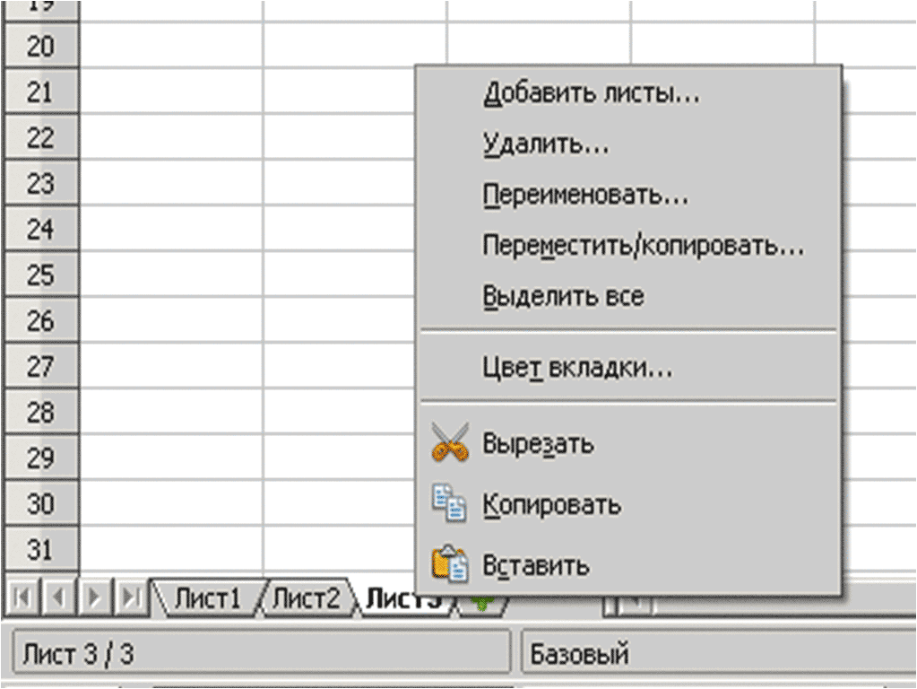
С помощью ярлычков можно переключаться к другим рабочим листам, входящим в ту же самую рабочую книгу.
Листы можно переименовывать (для этого надо дважды щелкнуть на его ярлычке), добавлять,
удалять,
перемещать,
копировать,
изменять цвет ярлычка

Slide 8
Таблица состоит из строк и столбцов.
Столбцы (вертикальные ряды) озаглавлены прописными латинскими буквами или буквенными комбинациями (А, В, С, … Z, AA, AB, … AZ, BA, … IV).
Строки (горизонтальные ряды) нумеруются числами, от 1 до 65536 (максимально допустимый номер строки).

Slide 9
Ячейка – каждая виртуальная клетка таблицы. Располагается на пересечении столбца и строки.
Каждая ячейка имеет адрес, который состоит из имени столбца и номера строки.
Например, В2, С5 и т.д.

Slide 10
Одна из ячеек на листе всегда является текущей (активной). Она выделена жирной рамкой. Операции ввода и редактирования всегда производятся в активной ячейке. Переместить рамку активной ячейки можно с помощью курсорных клавиш или указателя мыши.

Slide 11
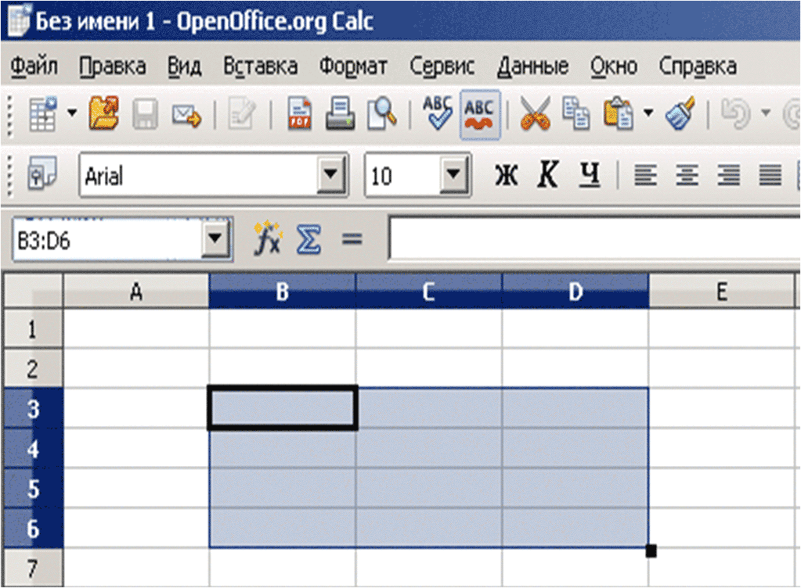
Можно обрабатывать одновременно несколько ячеек – диапазон ячеек. Для обозначения диапазона ячеек используется двоеточие. Например, диапазон В3:D7 – от левой верхней до правой нижней ячеек

Slide 12
Ячейка может содержать следующие типы данных:
числовые, текстовые, формулы
Формула всегда начинается с символа “=” (знака равенства) и содержит числа, ссылки на адреса ячеек, встроенные функции, соединенные знаками математических операций, логические выражения.
Если ячейка содержит формулу, то в рабочем листе отображается результат вычисления этой формулы. Если сделать ячейку текущей, то формула отображается в строке формул.

Slide 13
Ввод данных осуществляют непосредственно в текущую ячейку или в строку формул.
Место ввода отмечается текстовым курсором.
Для редактирования содержимого ячейки можно щелкнуть на строке формул или дважды щелкнуть на текущей ячейке или нажать правую кнопку мыши, выбрать меню «Формат ячеек…»
Чтобы завершить ввод, сохранив введенные данные, используют кнопку Enter в строке формул или клавишу Enter.

Slide 14
Формат ячеек – это способ представления данных, который отражает их внешний вид в соответствии с их назначением

Slide 15
Стандартные функции
Электронные таблицы позволяют производить необходимые расчёты с массивами чисел по формулам, которые можно составлять самостоятельно, а можно выбрать стандартные функции (сумма, среднее значение, степень, корень и т.д.).
Например, = А1/В2+С3
или = СУММ В2:В5
= СТЕПЕНЬ (А5;3)
Стандартные функции вызываются кнопкой f(x) в строке формул

Slide 16
Принцип относительной адресации
Адрес ячейки, указанный в формуле, «привязывается» к той ячейке, в которой содержится формула
Например, дана таблица
Если нужно посчитать по формуле
= А2*В1-В2, то не обязательно считать в каждой
ячейке столбца С, а достаточно посчитать один раз и
«растянуть» результат на другие ячейки «тонким
крестиком» курсора (за нижний правый угол ячейки).
Программа автоматически пересчитает для других
адресов ячеек

Slide 17
Принцип абсолютной адресации
Адрес ячейки (или её части) «замораживается» в формуле, чтобы не выполнялся пересчёт данных.
В формуле это обозначается знаком «$»
Например, = А2*$B$1-B$2

Slide 18
Фильтрация и сортировка данных
Фильтрация –
выбор строк, удовлетворяющих некоему условию. Осуществляется с помощью команд «Данные» → «Фильтр» (при этом курсор должен находиться внутри таблицы)
Сортировка –
упорядочение
данных таблицы по значениям некоторого столбца: «Данные» → «Сортировка»

Slide 19
Деловая графика
Электронные таблицы предоставляют возможность визуализировать табличные данные, то есть представить их в наглядном графическом виде – в виде диаграмм. Числа таблицы можно изобразить в виде графика, столбцов, кривых или долей круга. Запускается подобный инструмент с помощью меню «Вставка».

Slide 20
Можно данные изобразить в виде графика
или в виде гистограммы
Или в виде круговой диаграммы

Slide 21
И это только небольшая часть возможностей электронных таблиц…

